Slide 2
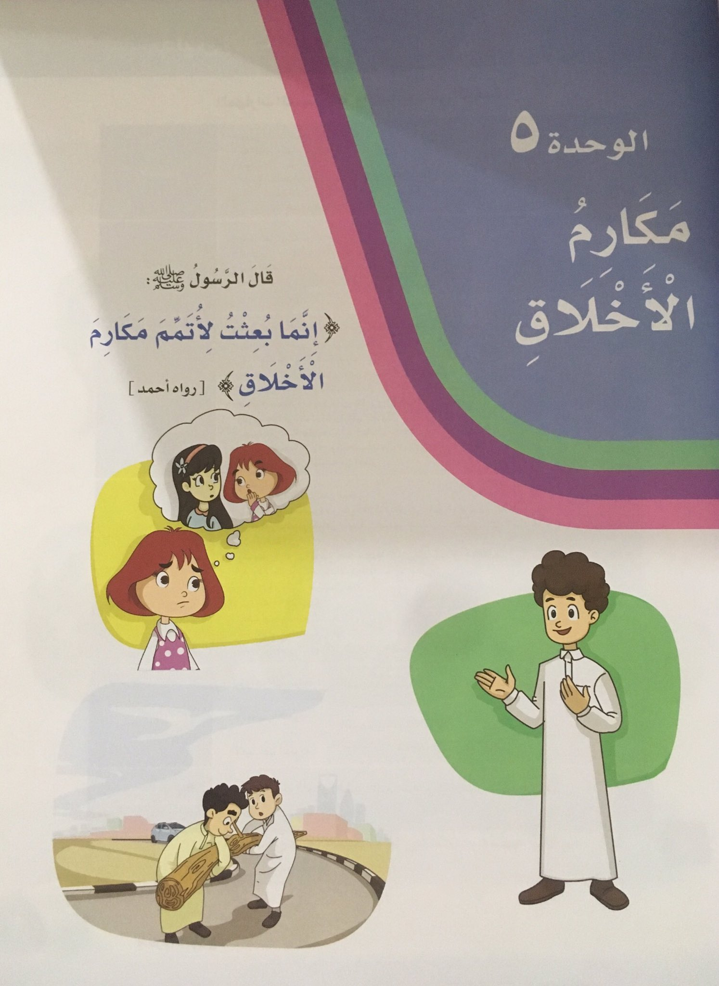

Slide 5
تأملي يا صغيرتي هذه الصورة
ومن خلالها نتعرف على موضوع درسنا
إذًا موضوع درسنا
نشيد كتاب الله أحيانا

Slide 6
التاريخ : 28/ 5/ 1441هـ
الوحدة الخامسة : مكارم الأخلاق
الاتجاهات والقيم : 1 / التحلي بمكارم الأخلاق
( الصبر، الكرم ، التواضع، كتمان السرِّ،الحياء ، الرحمة )
2/ الاقتداء بالصحابة .
المكون : نشيد
عنوانه : كتاب الله أحيانا
الهدف :
قراءة أبيات النشيد قراءة منغمة
2. تطبيق القيم الإيجابية الواردة بالنص
3. تمثيل المعنى باستخدام الإشارات أثناء النشيد

Slide 7
باستخدام إستراتيجية الرؤوس المرقمة
أثناء قراءتك الصامتة يا صغيرتي ابحثي عن إجابة هذا السؤال
إلى ماذا يدعون كتاب الله ؟
أذكري البيت الذي ورد به ذلك ؟

Slide 9
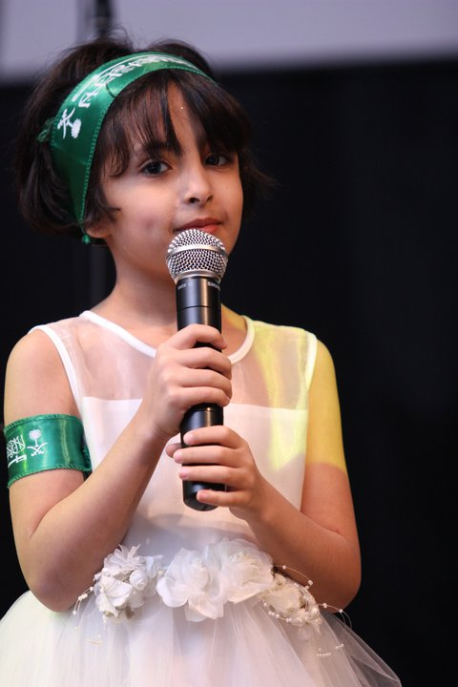
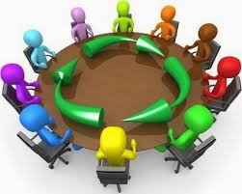
انشدي لنا
يا صغيرتي بصوتك الجميل
نشيد كتاب الله حيانا
بلحن مخالف لما سمعتيه
بإستخدام إستراتيجية المساجلة الحلقية

Slide 10
المحو التدريجي

Slide 11
وأخيرًا أنا فطنة
عندما أحافظ
على قراءة القرآن

Slide 12
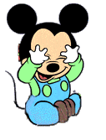
الواجب
حفظ النشيد

